Slide 1
الموضوع (6): الحصول على الأموال لإنشاء مؤسسة
الأهداف التدريبية
تحديد المصادر المختلفة لتمويل رأس المال اللازم لبدء مؤسسة وإيجابياتها وسلبياتها.
تحديد الاعتبارات التي من شأنها زيادة فرص صاحب المؤسسة للحصول على قرض من المصرف أو مؤسسة التمويل.
تحديد العوائق التي تواجه النساء والأشخاص ذوي الإعاقة في سياق سعيهم للحصول على قروض وإجراءات تلافيها.

Slide 2
تطبيقات المتعلمين على إعداد خطط عمل مؤسساتهم
أطلب من المتعلمين تحديد مصادر الحصول على رأس المال اللازم لمؤسساتهم التي يعملون على إعداد خطط عملها في سياق دراستهم لبرنامج كاب. أطلب منهم تحديد البنوك أو مؤسسات التمويل الممكنة التي قد تعطيهم القروض ومراجعتها أو زيارة موقعها على شبكة الانترنت للاستفسار عن شروط منح القروض وتكاليفها.
إكمال البنود المتعلقة بالقرض في نموذج خطة عمل المؤسسة، وجدول تسديد القرض مستعينا بالمعلم، أو باستخدام جداول حساب أقساط القروض وتكاليفها الموجودة على مواقع البنوك على شبكة الانترنت.

Slide 3
مصادر تمويل المؤسسة
1- تمويل رأس المال بالأسهم
المُدخرات أو الممتلكات الشخصية
قروض من العائلة والأصدقاء
الحصول على شريك أو أكثر
الأرباح غير الموزعة من المؤسسة
2- التمويل بالإقراض أو بالإئتمان
المصارف
مؤسسات التمويل الصغيرة
المؤسسات الحكومية
التسليف التجاري أو الشراء بالآجل (بالتقسيط)

Slide 4
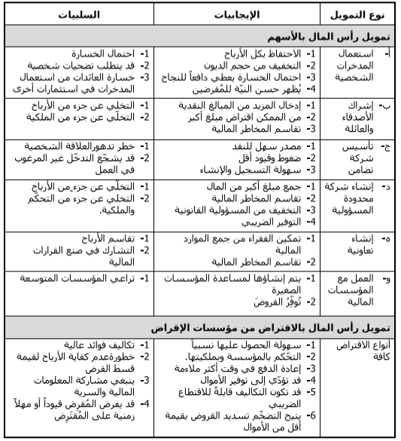

Slide 5
معايير تقييم طلب القرض
مدة القرض والغاية منه
ب- تلبية مقدم القرض لمعايير الإقراض الخمسة 5Cs
الطبع Character
القدرة Capacity
رأس المالCapital
الظروف Conditions
الضماناتCollaterals
ج- فترة التسديد
د- خطة المشروع
هـ- الغرض من القرض

Slide 6
اهتمامات المسؤول عن القروض
هل يمكن للمؤسسة أن تسدّد القرض؟
كيف سيتم تسديد القرض؟
كيف ينوي المُقترض توظيف مال القرض؟
ما هو نوع القرض؟
اقتراض تجاري
اقتراض قصير الأمد
اقتراض طويل الأمد
تمويل رأس المال بالأسهم
هل ستحقق مبيعات المؤسسة المُخطّط لها أرباحا،وستمكن من تسديد القرض؟

Slide 7
معايير تقييم مصادر القروض
الكلفةCost
المخاطرة Risk
المرونة Flexibility
التحكّمControl
هـ- التوفّرAvailability
و- وزن معايير التقييمFactors’ weights

Slide 8
العوائق التي تواجه النساء والأشخاص ذوي الإعاقة في الحصول على القروض
1- عدم مشاركة النساء في ملكية موجودات وممتلكات الأسرة.
2- النظرة غير الجدية من قبل ضباط القروض نحو النساء والأشخاص ذوي الإعاقة.
3- صعوبة شروط الإقراض بالنسبة للنساء والأشخاص ذوي الإعاقة.
4- ضعف علاقات التشبيك لدى النساء والأشخاص ذوي الإعاقة مع الأشخاص المؤثرين في منح القروض.
5- تحكم الرجال في القرارات المتعلقة بالقروض واستخداماتها.

Slide 9
الإجراءات المتخذة لتسهيل حصول النساء والأشخاص ذوي الإعاقة على القروض
1- استهداف مؤسسات التمويل المتناهي الصغر للنساء والأشخاص ذوي الإعاقة
2- إيجاد برامج خاصة لتأمين القروض الممنوحة للنساء والأشخاص ذوي الإعاقة
3- تدريب النساء والأشخاص ذوي الإعاقة لتمكينهم من إعداد خطط عمل مطابقة لمتطلبات المصارف ومؤسسات التمويل.

Slide 10
ورقة عمل (1) دراسة حالة
تتمتّع خرّيجة جديدة من معهد تقني بمؤهّلات لا بأس بها في مجال تّكنولوجيا المعلومات وتطبيقاتها. وتنوي فتح مقهى إنترنت بالقرب من المعهد، حيث يمكن للطلاب أن يتلاقوا ويختلطوا، ويستعملوا أجهزة الحاسوب الخمسة التي تنوي شراءها للمقهى.
وقد تحتاج إلى اقتراض رأس مالٍ للبدء بمؤسستها.

Slide 11
1- كم تبلغ كلفة أجهزة الحاسوب الخمسة لمقهى الانترنت؟
2-هل ستتمكّن من الحصول على ائتمان من المتجر، حيث ستشتري أجهزة الحاسوب؟
3- ما رأس المال الذي ستحتاج إليه لتمويل مقهى الإنترنت؟
4- من أين يمكنها اقتراض المال؟
أ- رأس المال
ب- التمويل بواسطة الإقراض أو الائتمان
5- في حال تعيّن عليها أن تطلب قرضاً من أحد المصارف، كيف يمكنها أن تزيد من حظوظها في الحصول على القرض؟
6- هل تكون في وضع أفضل يخوّلها الحصول على قرض من البنك لو أنّ لديها شريك رجل؟

